Slide 1
ฐานข้อมูลโคเนื้อ-กระบือ (AIDM)

Slide 2
1.งานตามนโยบาย สทป. (งานฐานข้อมูล ,2561)
สนับสนุนให้หน่วยผสมเทียมลงบันทึกข้อมูลผสมเทียม ตรวจท้อง ลูกเกิดให้ครบถ้วน
ออกรายงานผสมเทียมรายหน่วย ลูกเกิด จากระบบฐานข้อมูล AIDM และนำตัวเลขข้อมูล บันทึกในระบบ e-operation
เพื่อให้ข้อมูลสอดคล้องตรงกัน
ยกเลิกการใช้ ผท.1, 3, 6, 8 อย่างเป็นทางการ
(ผท1 ทดแทนด้วยบัตรประจำตัวสัตว์ของกรม ผท3 8 ตามความสมัครใจ)
ให้การบันทึกข้อมูลผสมเทียมในระบบสารสนเทศเป็นหลักเกณฑ์สำหรับพิจารณาประเมินหน่วยผสมเทียมมาตรฐาน
ตามระเบียบกรมฯ

Slide 3
งานตามนโยบาย สทป. (งานฐานข้อมูล ต่อ)
พิจารณาเพิ่ม หมายเลขบัตรประชาชน ในทะเบียนฟาร์ม ที่รับบริการในปีงบประมาณ 2561
แม่โคที่ได้รับบริการผสมเทียม เมื่อมีการบันทึกในระบบฐานข้อมูล ให้มีการระบุสายพันธุ์ในทะเบียน ผท.1
บันทึกข้อมูลผสมเทียมโดยระบุโครงการที่ เกี่ยวข้องกับนโยบาย กระทรวงฯ กรมฯ
ทำทะเบียนประวัติ สัตว์ที่เข้าร่วมโครงการให้ครบถ้วน

Slide 4
2.ขั้นตอนการดำเนินงานออกรายงาน
บันทึกข้อมูลผสมเทียม และติดตามลูกเกิด ให้เสร็จสิ้นก่อน วันที่ จะบันทึกข้อมูลในระบบ e-operation
ออกรายงาน ผสมเทียม (รายงานหมายเลข 8) และรายงานตรวจท้อง ลูกเกิด(รายงานหมายเลข 9) จากระบบฐานข้อมูล AIDM โดยระบุวันขึ้นต้นและลงท้ายรายงานเป็นวันที่ 23/…/…. ถึงวันที่ 22/…/… ของเดือนถัดไป

Slide 5
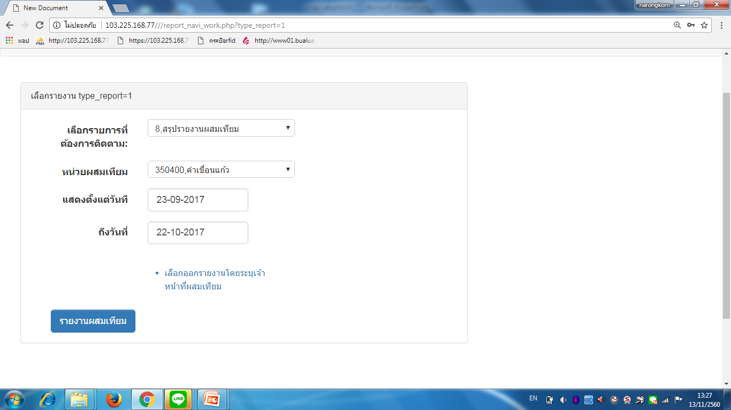
ตัวอย่างการออกรายงาน
การระบุวันขึ้นต้นและลงท้ายเพื่อออกรายงานผสมเทียม

Slide 6
ตัวอย่างการออกรายงาน(ต่อ)

Slide 7
ตัวอย่างการออกรายงาน(ต่อ)
รายงานตรวจท้อง ติดตามลูกเกิด

Slide 8
ตัวอย่างการออกรายงาน(ต่อ)

Slide 9
ตัวอย่างการออกรายงาน(ต่อ)

Slide 10
3.เมนูการใช้งานเพิ่มเติม
3.1การบันทึกภาพถ่ายแม่พันธุ์

Slide 11
ข้อกำหนดการบันทึกภาพถ่ายแม่พันธุ์
ไฟล์ภาพต้องมีขนาด มากกว่า kb100 และไม่เกิน 250 kb
เป็นภาพถ่ายด้านซ้ายเต็มตัวของแม่พันธุ์
เบื้องต้นกำหนดให้บันทึกได้ 1 ภาพ/ตัว
เลือกบันทึกข้อมูลภาพถ่ายได้ที่ เมนู แก้ไข ทะเบียนสัตว์

Slide 12
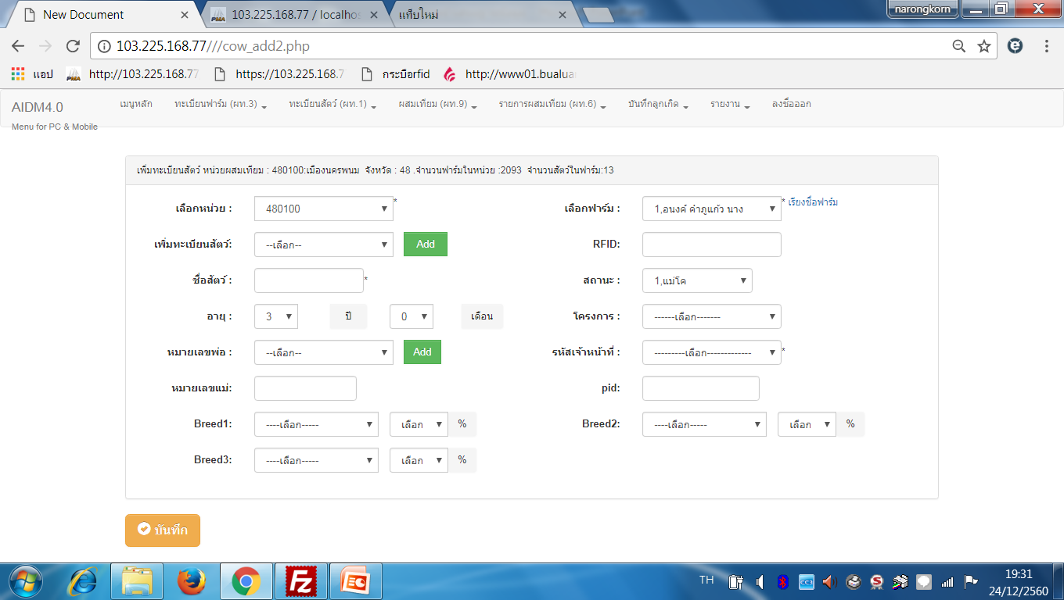
3.2 การบันทึกข้อมูลสายพันธุ์ ใน ผท.1

Slide 13
ข้อกำหนดการบันทึกข้อมูลสายพันธุ์
สามารถบันทึกได้ 1-3 สายพันธุ์ เปอร์เซ็นต์สายพันธุ์ตามตัวเลือกที่กำหนดให้ เท่านั้น
เปอร์เซ็นต์สายพันธุ์ทุกพันธุ์รวมกันต้องมากกว่า 75% และไม่เกิน 100%
ต้องระบุ เรียงลำดับจากเปอร์เซ็นต์สายพันธุ์ มากไปหาน้อย
ระบุเรียงลำดับสายพันธุ์ต่างประเทศก่อนสายพันธุ์ พื้นเมือง
กรณีที่มีเปอร์เซ็นต์สายพันธุ์เท่ากัน ให้ระบุสายพันธุ์จากยุโรปขึ้นก่อน

Slide 14
3.3 การขึ้นทะเบียนสายพันธุ์
หมายถึงการบันทึกข้อมูล ผท1 ซึ่งจะถูกใช้เป็นแม่พันธุ์ ในอนาคต
การบันทึกทะเบียนสัตว์ โดยใช้เมนู เพิ่มทะเบียนสัตว์(ระบุสายพันธุ์)
ทะเบียนสัตว์นั้นระบบจะทำการขึ้นทะเบียนสายพันธุ์อัตโนมัติ
3. ทะเบียนสัตว์ (ผท1) ที่บันทึกขึ้นทะเบียนสายพันธุ์ ต้องมีการระบุสายพันธุ์ให้ครบถ้วน
4. ทะเบียนสัตว์ (ผท1) ที่บันทึกขึ้นทะเบียนสายพันธุ์แล้ว จะไม่สามารถแก้ไขข้อมูลทะเบียนสัตว์ได้
5. ลูกเกิดที่เกิดจากแม่ที่ขึ้นทะเบียนสายพันธุ์แล้วเท่านั้นจึงจะสามารถ ขึ้นทะเบียนลูกเกิด (ทั้งเพศผู้ และเพศเมียได้)
ลูกเกิดที่ได้รับการขึ้นทะเบียนสายพันธุ์จะมีการคำนวณเปอร์เซ็นต์สายพันธุ์อัตโนมัติ
ลูกเกิดที่เพศเมียที่ขึ้นทะเบียนสายพันธุ์แล้ว จะสามารถ นำข้อมูลไปขึ้นทะเบียนสัตว์ (ผท1)ได้

Slide 15
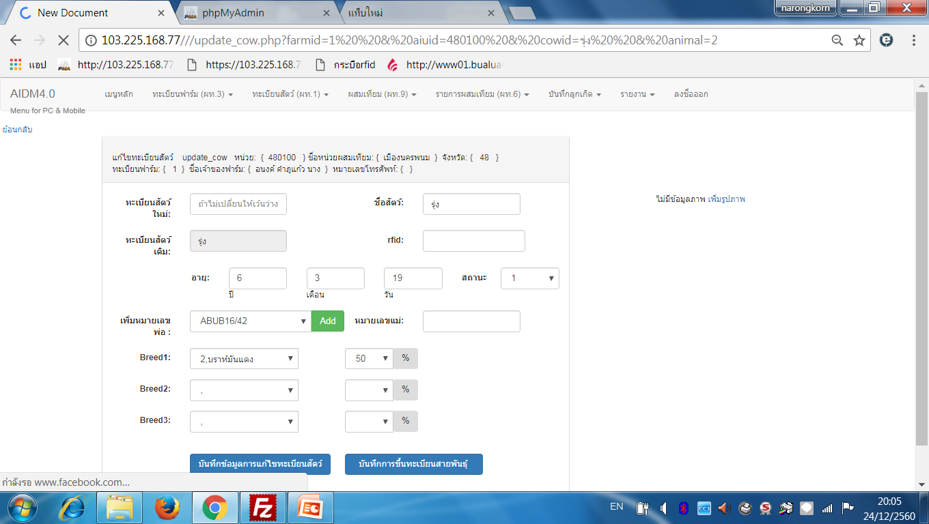
ตัวอย่างการขึ้นทะเบียนสายพันธุ์
ขึ้นทะเบียนสายพันธุ์

Slide 16
ภาพตัวอย่างผลการบันทึกภาพและขึ้นทะเบียนสายพันธุ์

Slide 17
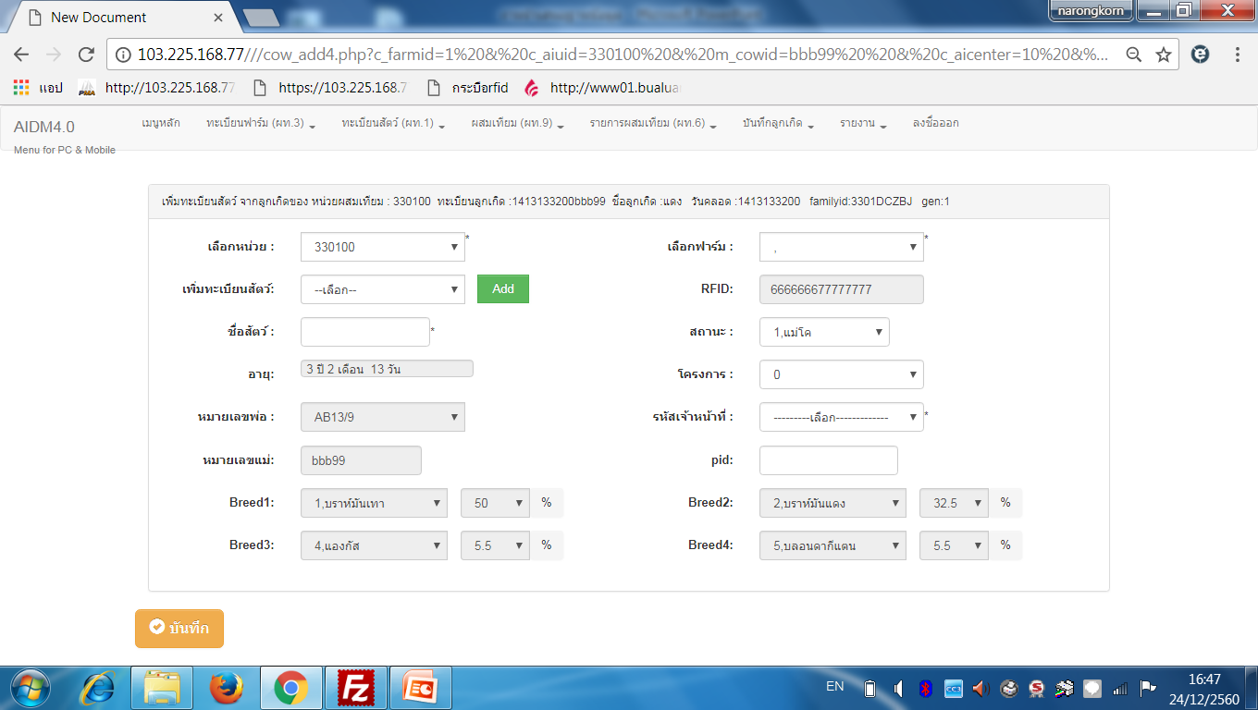
ตัวอย่างทะเบียนลูกเกิด ที่ระบบคำนวณสายพันธุ์อัตโนมัติ

Slide 18
ผังขั้นตอนการบันทึกข้อมูล
บันทึกทะเบียนฟาร์ม (ผท3)
บันทึกทะเบียนสัตว์( ผท1)
บันทึกการผสมเทียม( ผท9)
บันทึกตรวจท้อง ติดตามลูกเกิด
ลูกเกิดเพศเมีย
รายงานผลการปฏิบัติงานผสมเทียม
รายงานผลการตรวจท้องติดตามลูกเกิด
ขึ้นทะเบียนลูกเกิด
ฐานข้อมูล พ่อพันธุ์ ฐานข้อมูลโคขุน
ลูกเกิดเพศผู้เพศเมีย
ปรับปรุง 22/12/60

Slide 19
ผังการขึ้นทะเบียนแม่พันธุ์ และขึ้นทะเบียนลูกเกิด
แม่พันธุ์มี ผท.1 ได้รับการผสมเทียม
- เพิ่มภาพถ่ายแม่พันธุ์(ถ้ามี)
- ระบุ famid (จากระบบ)
ระบุ สายพันธุ์แม่
แม่พันธุ์ ได้รับการขึ้นทะเบียนสายพันธุ์
ขึ้นทะเบียนสัตว์ (ผท.1)
- ขึ้นทะเบียนลูกเกิด (เพศผู้ เพศเมีย)
- เพิ่มภาพถ่ายลูกเกิด (ถ้ามี)
ระบุ famid(จากแม่)
ระบุหมายเลข, ชื่อ, rfid
คำนวณสายพันธุ์
(ระบบคำนวณอัตโนมัติ)
ลูกเกิดจากแม่ที่ได้รับการขึ้นทะเบียนสายพันธุ์แล้ว
- ภาพถ่าย แม่ ลูก (ถ้ามี)
ระบุ famid gen (จากแม่ )
ระบุ หมายเลข ชื่อ (เปลี่ยนได้)
ระบุฟาร์ม หน่วย (เปลี่ยนได้)
rfid (ตามลูกเกิด)
ระบุวันเกิด สายพันธุ์ ประวัติ อื่นๆ
(ตามลูกเกิด)
ลูกเกิดเพศเมีย
ตารางฐานข้อมูลลูกเกิด
(ผู้ ,เมีย)
ฐานข้อมูลโคขุน ผู้ เมีย
ฐานข้อมูล พ่อพันธุ์
ปรับปรุง 22/12/60

